Slide 1


用于多元时间序列异常检测的图混合专家模型和记忆增强路由器
汇报人: 韦浩文
时间: 2025-3-16

Slide 2

目 录
01
背景
02
方法
03
实验
04
总结

Slide 3
1
背景

Slide 4
背景
现有研究
多元时间序列（MTS）异常检测指的是从多个相互关联的时间序列组成的数据中识别异常
基于GNN的方法广泛用于MTS异常检测
现有的方法的共同局限性
只利用GNN最后一层的输出来进行异常估计，忽略了中间层信息
所有节点共享相同的聚合机制，忽略了节点在特征和邻域上的差异

Slide 5
背景
本研究
Graph-MoE
全面利用多层GNN的所有中间信息
混合专家模块-层内聚合
记忆增强路由器-层间聚合
即插即用

Slide 6
2
方法

Slide 7
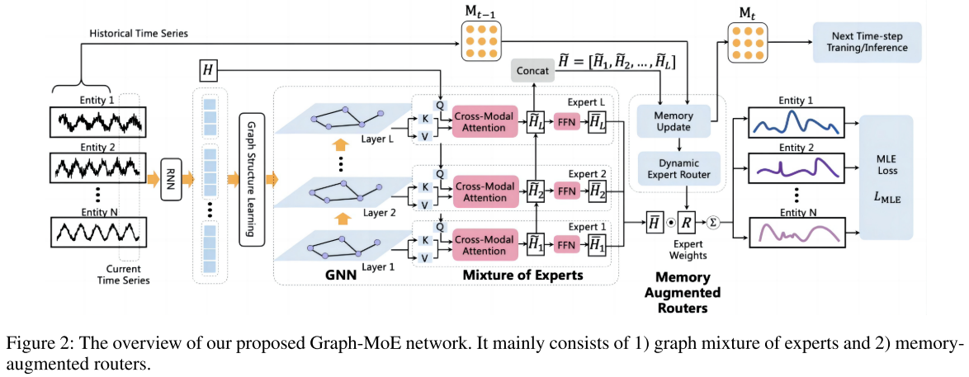
Graph-MoE

Slide 8




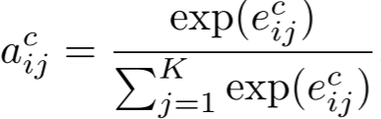
Graph-MoE

Slide 9


Graph-MoE——图混合专家

Slide 10

Graph-MoE——记忆增强路由器

Slide 11
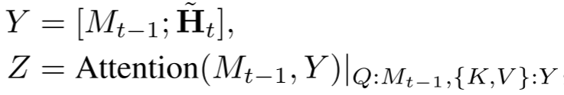
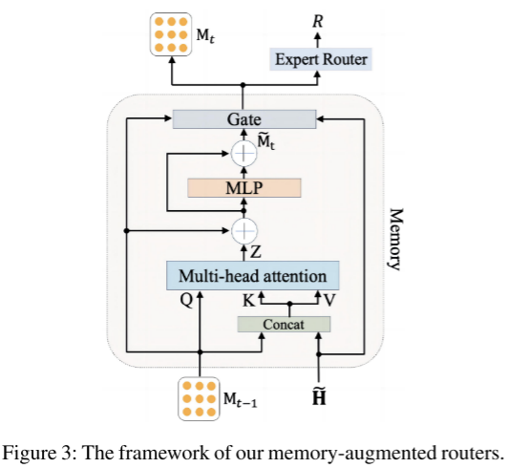



Graph-MoE——记忆增强路由器

Slide 12

Graph-MoE——记忆增强路由器

Slide 13



Graph-MoE

Slide 14
3
实验

Slide 15
实验-数据集、评估指标
数据集
评估指标
1.SwaT 51个传感器，4天内的正常操作和41次异常操作
2.WADI 123个传感器和执行器，数据采样频率为每秒一次
3.PSM 25个特征，8周的服务器节点数据
4.MSL 55个传感器和执行器
5.SMD 38个特征，5周的互联网公司数据
窗口级别的异常检测
AUROC
-ROC曲线下的面积

Slide 16
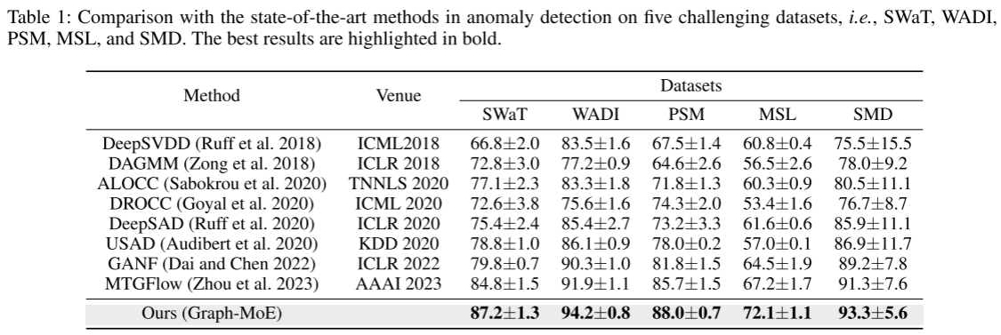
实验-主要比较
基线方法
半监督方法：DeepSAD、DROCC
无监督方法：DeepSVDD、ALOCC、USAD、DAGMM、GANF、MTGFlow

Slide 17
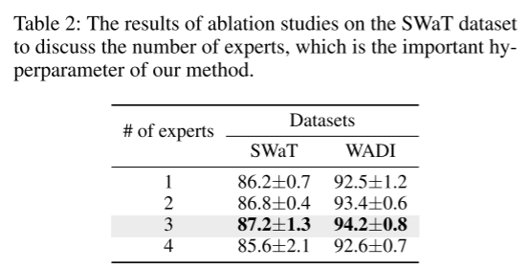
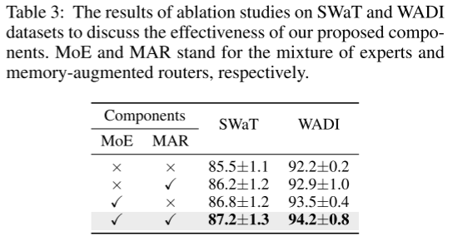
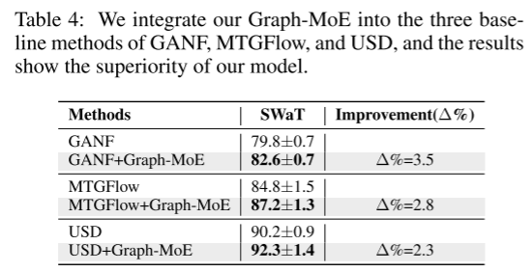
实验-消融研究
消融研究
1.Graph-MoE层数
2.混合专家（MoE）和记忆增强路由器（MAR）的有效性
3.即插即用特性

Slide 18
4
总结

Slide 19
总结
总结: 为了应对现有基于GNN的MTS异常检测方法的局限性，本研究提出了一种基于无监督学习的MTS异常检测模型——Graph-MoE。 Graph-MoE通过引入混合专家模块实现节点特征的动态层内聚合，通过记忆增强路由器完成不同GNN层的动态层间聚合，实现了检测性能的提升。

Slide 20
谢谢大家!
汇报人: 韦浩文
时间: 2025-3-16

